Slide 1
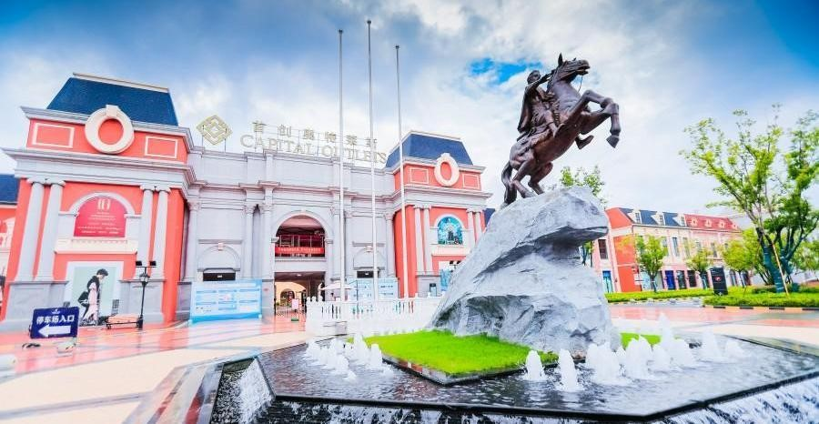
合肥首创奥莱 试驾场地
合肥首创奥莱场试驾场地，位于合肥市包河区徽州大道附近，长130m，宽30m，总面积4000㎡，可用于举办试乘试驾活动、静态展示等。

Slide 2
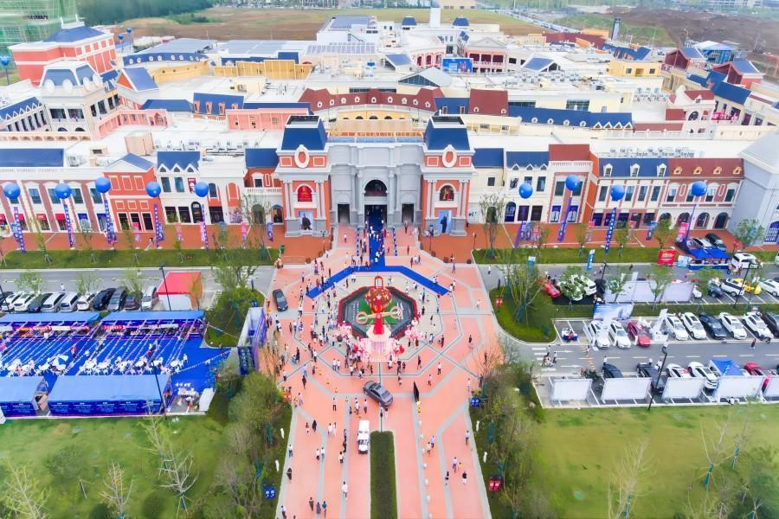
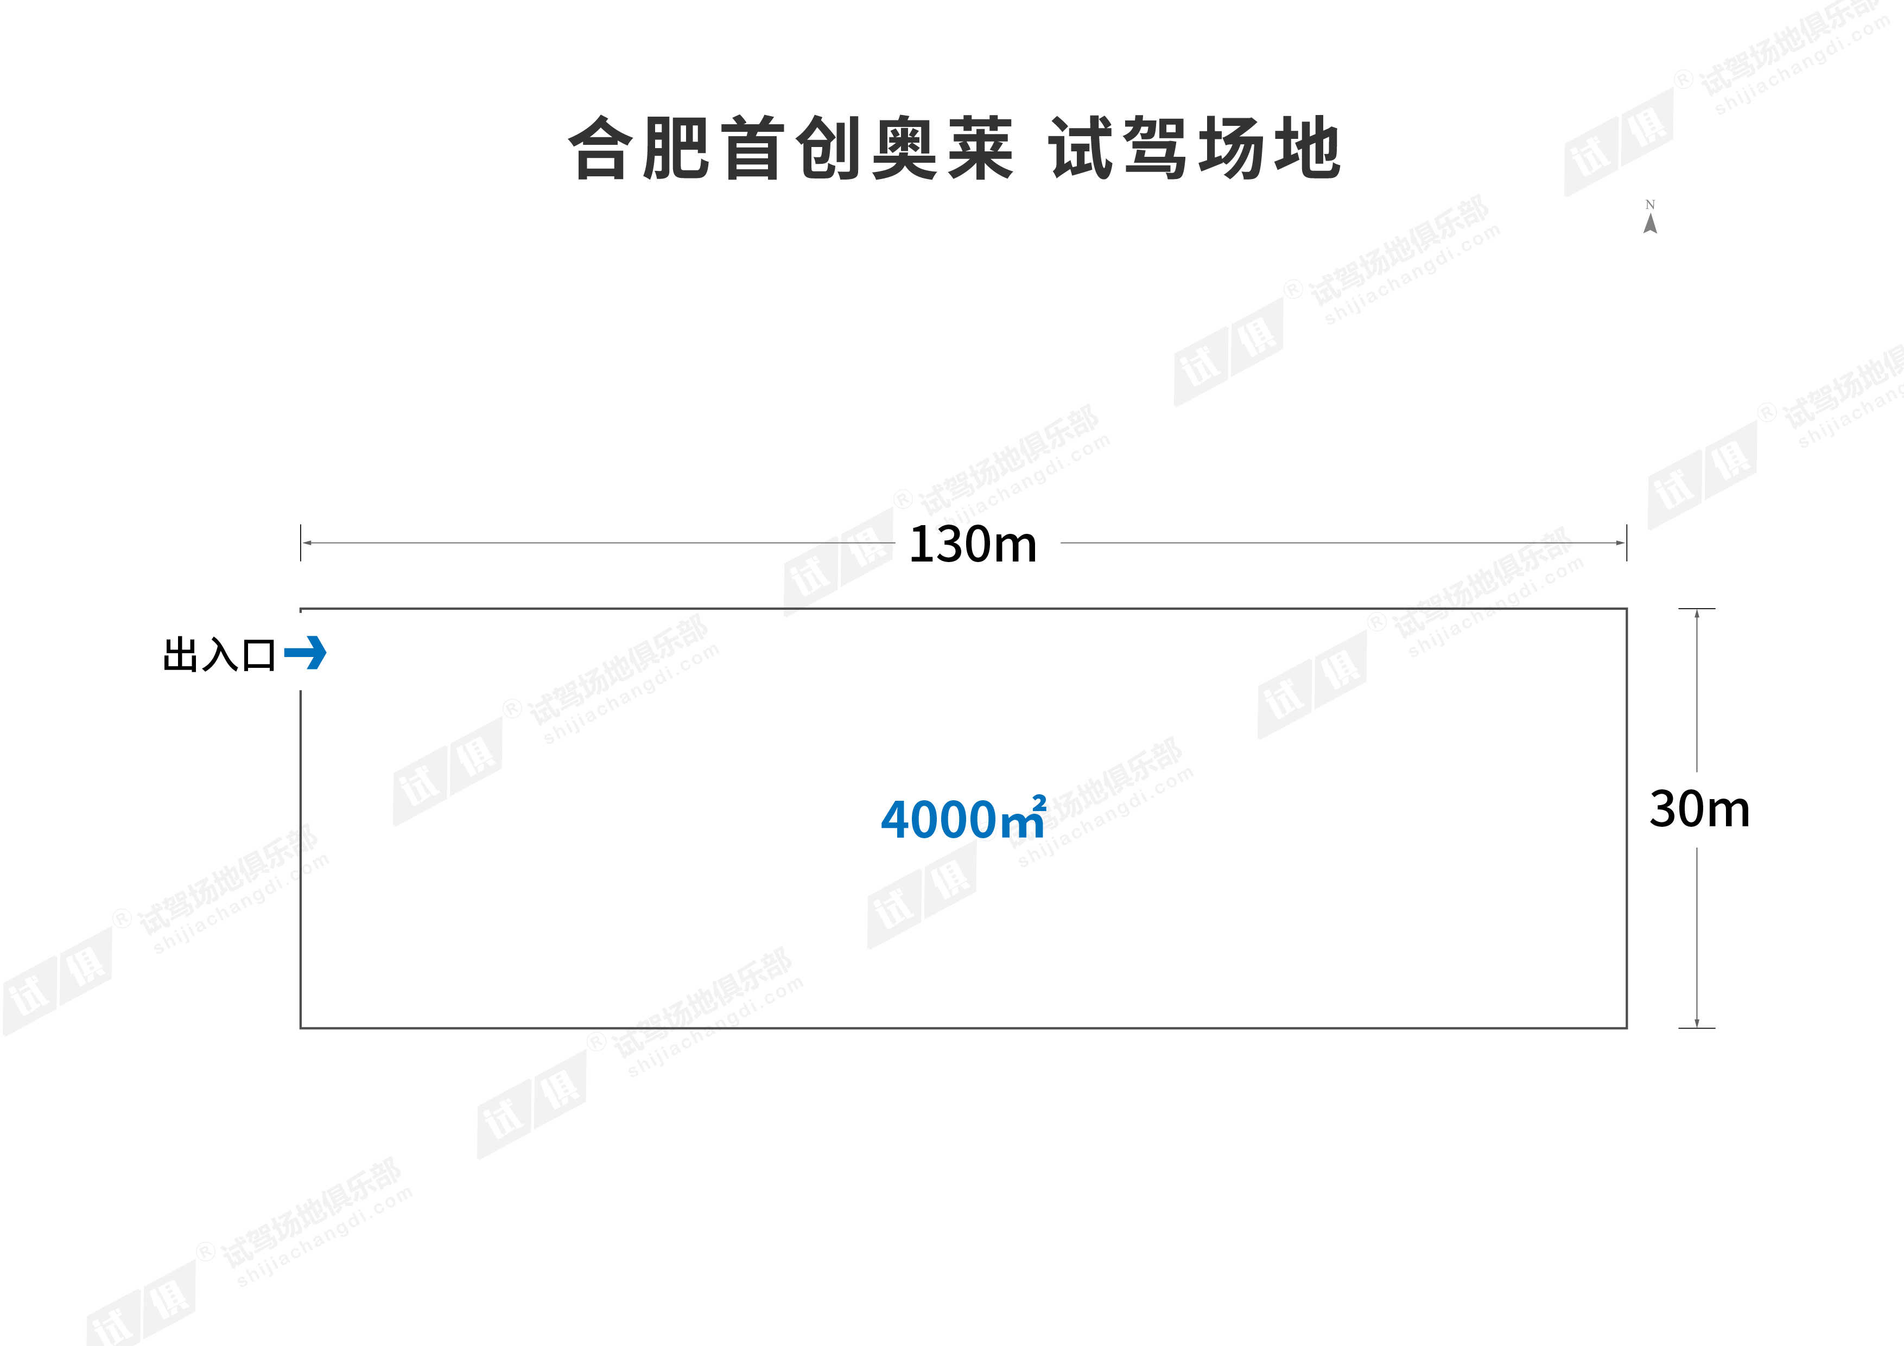
场地费用：2万/天
场地面积：长130m 宽30m 总面积约4000㎡ 柏油全硬化封闭场地
供电供水：380v/100kw 方便接水
配套设施：停车位 固定洗手间 会议室

Slide 3
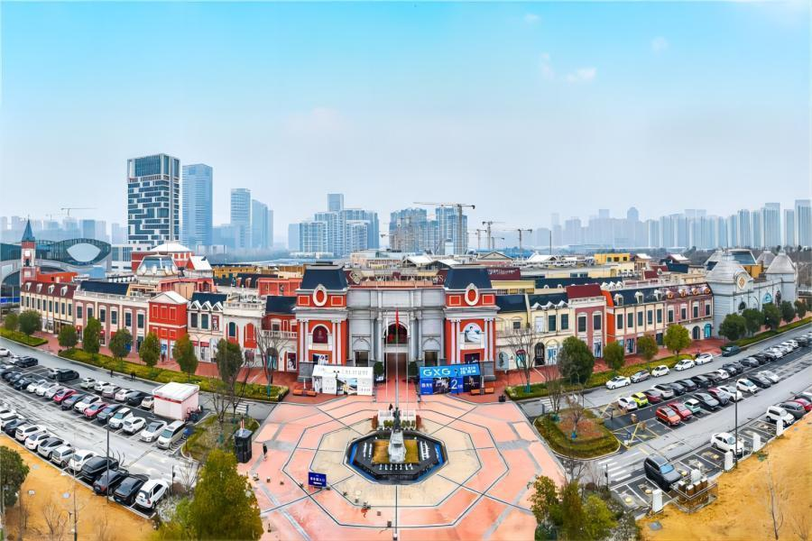
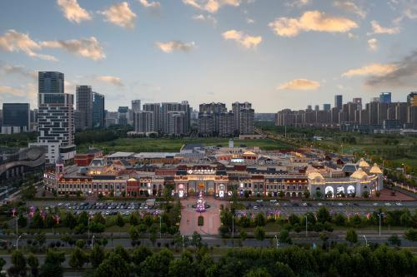
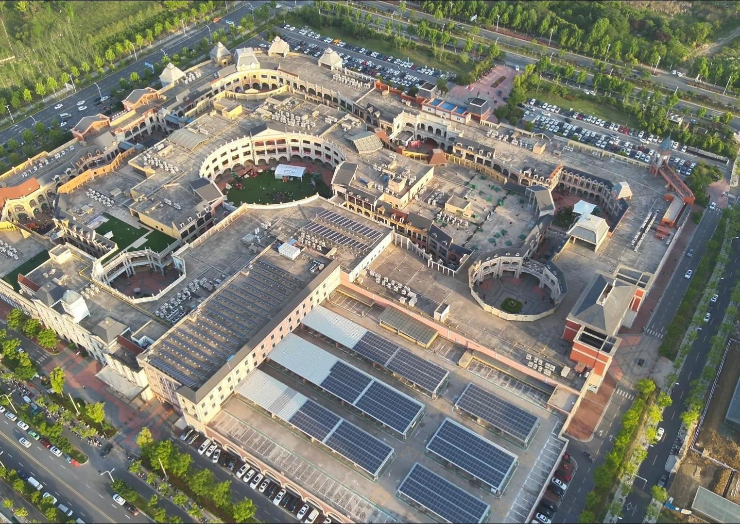
场地实景图
场地实景图
场地实景图

